Slide 1
Velkommen til generalforsamling i Diabetesforeningens lokalforening/gruppe i X-kommune/region
Dato, måned, år

Slide 2
Program
Indsæt program her

Slide 3
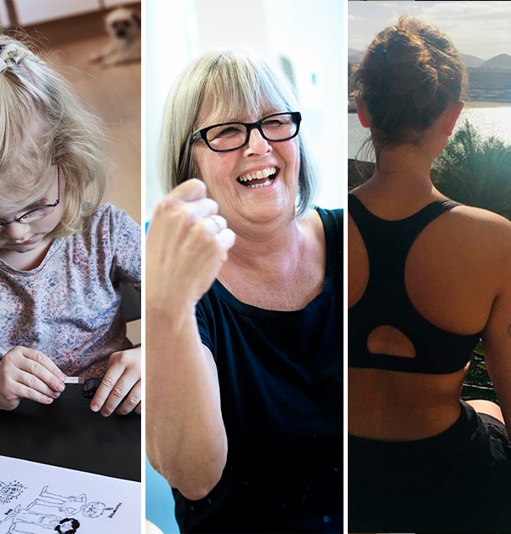
Om Diabetesforeningen
En af Danmarks største patientforeninger med
Ca. 90.000 medlemmer
Ca. 900 frivillige
Ca. 75 medarbejdere
Oprettet i 1940 under navnet:
”Landsforeningen for Sukkersyge”
– i dag en moderne interesseorganisation, der kæmper for mennesker med alle diabetestyper samt deres pårørende
Notes:
Vi er en af Danmarks største patientforeninger næst efter Kræftens Bekæmpelse og Hjerteforeningen.
Vi har cirka 90.000 medlemmer, 800 frivillige og 75 medarbejdere på Hovedkontoret.
Diabetesforeningen har en lang historie. Sidste år fejrede vi 80-års jubilæum. Diabetesforeningen startede som ”Landsforeningen for Sukkersyge” i 1940. Til at starte med var foreningen primært en forening for mennesker med type-1 diabetes. I dag er vi en moderne interesseorganisation, der kæmper for alle mennesker med diabetes – uanset diabetestype - og deres pårørende.

Slide 4
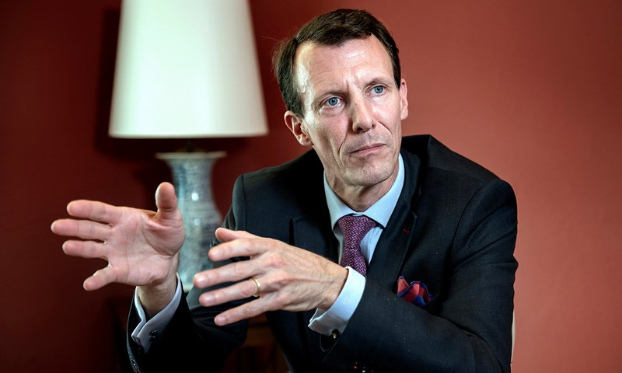
Protektor siden 1992

Slide 5
Ny strategi 2022-2025

Slide 6
VISION
Sammen om et godt liv med diabetes – og en fremtid uden
MISSION
At forbedre livskvaliteten for mennesker med diabetes
At øge helbredelsesmulighederne for diabetes
At forebygge diabetes og dens følgesygdomme.

Slide 7
Mennesket med diabetes i centrum
Diabetesforeningen vil fortsat gå forrest i kampen for mennesker med diabetes.
Vi vil bidrage til, at både sundheds-systemet og andre aktører tager udgangspunkt i det enkelte menneskes livssituation, behov og rettigheder med det mål at forbedre helbredet og øge livskvaliteten for den enkelte med diabetes.
For alle typer af diabetes

Slide 8
Vi vil kæmpe for:
Det er altid den enkelte med diabetes’ behov som menneske, der er i fokus
Udvikling af og lige adgang til de bedste behandlingsformer
Den rette hjælp til alle børn og unge med type 1-diabetes og deres familier
Livet bliver lettere for mennesker med diabetes ved at skabe et sammenhængende behandlingsforløb
Behandlingen styrkes i alle dele af sundhedsvæsenet.
Flere med diabetes opspores tidligere
Alle får stillet den rette diagnose og tilbudt individuel behandling
Den rette støtte til sygdomsmestring og egenomsorg
Flere tilfælde af prædiabetes og type 2-diabetes forebygges i fremtiden
Afstigmatisering og folkelig opbakning til diabetessagen

Slide 9
Mindst
280.000
danskere har diabetes
252.000
har type 2-diabetes (inklusiv MODY og LADA)
28.000
har type 1-diabetes
Ca.
76.000
danskere lever i dag med udiagnosticeret type 2-diabetes
I 2030 vil der være 467.000 personer, der lever med diabetes i Danmark. Det svarer til
7,7 %
af befolkningen
Ca.
35 %
af alle personer med type 2-diabetes har allerede følge-sygdomme på diagnosetidspunktet
Ca.
360.000
danskere har prædiabetes
Diabetes koster dagligt det danske samfund
87 mio. kr.
Find tal her: https://diabetes.dk/forskning/viden-om-diabetes/diabetes-i-danmark
Notes:
Udfordringer - vi fortsat skal have løst:
…
…
…
…

Slide 10
Antallet med diabetes i X kommune
Find jeres kommune her og indsæt tallene i præsentationen (T2 = type 2-diabetikere)
https://diabetes.dk/forskning/viden-om-diabetes/diabetesrisiko-i-din-kommune
Kommune | Befolkningstal | T-2 diabetikere | T2 i % af befolkningstal | Udiagnostiserede T2 | Præ-diabetes | T2 diabetes 2030 (skøn)
Notes:
I vores kommune er tallene for personer med type 2…(slet slide hvis I ikke henter tal).

Slide 11
Generalforsamling med valg til bestyrelsen

Slide 12
Dagsorden
Valg af dirigent.
Bestyrelsens beretning om Lokalforeningens/gruppens virke i det forgangne år.
Godkendelse af regnskab 2021
Behandling af evt. indkomne forslag, der skriftligt er tilgået Lokalforeningens/gruppens bestyrelse senest 8 dage før generalforsamlingens afholdelse.
Fremlæggelse af foreløbig aktivitetsplan for det kommende år indeholdende planlagte nationale og regionale aktiviteter med tilhørende budget.
Valg af bestyrelse.
Valg af to bestyrelsessuppleanter, der vælges som en førstesuppleant og en andensuppleant.
Valg af en kritisk revisor.
Eventuelt.
Notes:
Forslag til tale: Dagsordenen er hentet fra de lokale vedtægter, som viser, hvad dagsordenen mindst skal indeholde.

Slide 13
2. Bestyrelsens beretning om Lokalforeningens/gruppens virke i det forgangne år
Notes:
Forslag til tale; Beretningen fremlægges af formanden eller andet bestyrelsesmedlem. De stemmeberettigede på generalforsamlingen stemmer om godkendelse efterfølgende. Fyld selv overskrifter på.

Slide 14
3. Godkendelse af regnskab 2021
Indtægter Beløb
Rådighedsbeløb 0
Arrangementsindtægter 0
Sponsorer 0
§ 18 indtægter 0
Bogsalg 0
Andre indtægter 0
I alt 0
Udgifter – administration
Møder 0
Kontor 0
Telefon 0
Kørsel 0
Husleje 0
Øvrige udgifter 0
Anskaffelser 0
I alt 0
Udgifter – aktiviteter Beløb
Arrangementer 0
Honorar 0
Annoncer og reklamer 0
Andre udgifter 0
Kørsel ifb. med arrangementer 0
Udsendelser til medlemmer 0
Generalforsamling 0
Bogkøb 0
I alt 0
Udgifter – § midler
Udgifter i forbindelse med § 18 midler 0
Udgifter i alt 0
Årets resultat 0
Notes:
Forslag til tale; Kasseren læser op fra slide. Her kan de aktuelle tal indsættes forud for generalforsamlingen. Kassereren eller en anden fra bestyrelsen fremlægger regnskabet til godkendelse.

Slide 15
4. Behandling af evt. indkomne forslag – der skriftligt er tilgået Lokalforeningens/gruppens bestyrelse senest 8 dage før generalforsamlingens afholdelse
Evt. rettidigt indkomne forslag anføres her:
?
?
?
Notes:
Forslag til tale: Dirigenten: Konstaterer hvilke forslag, der er indkommet rettidigt og gennemfører behandling og evt. afstemning
Hvis lokalforeningen ikke har lokale vedtægter, så fremlægger bestyrelsen forslag til lokale vedtægter med udgangspunkt i ”Skabelon til standardvedtægter”, som findes på Frivilligsiden.

Slide 16
6-8. Valg af bestyrelse
Ikke på valg 2022
På valg 2022
Øvrige kandidater
2 suppleanter
1 kritisk revisor
Notes:
Forslag til tale: Jf. vedtægterne skal der nu vælges en bestyrelse bestående af min. tre personer.
Denne skal kunne konstituere sig med min en formand og en kasserer, som ikke tilhører samme husstand.
§ 11 Bestyrelsesmedlemmer vælges for en periode af 2 år, og således at mindst 2 af bestyrelsens medlemmer hvert år er på valg. Bestyrelsessuppleanterne vælges for en periode af 1 år. Genvalg af bestyrelsesmedlemmer og bestyrelsessuppleanter kan finde sted. Såfremt bestyrelsen består af 3 medlemmer er 1 af medlemmerne på valg i lige år, mens to af medlemmerne er på valg i ulige år.

Slide 17
9. Eventuelt
Notes:
Forslag til tale: Er der kommentarer eller spørgsmål?
Dirigenten skal være opmærksom på, at der ikke kan vedtages noget under Eventuelt.
Efter punktet erklærer dirigenten generalforsamlingen for afsluttet.
Efter generalforsamlingen skal dirigenten gennemlæse og underskrive beslutningsreferatet.

Slide 18
Tak for i dag

